Slide 1
Vitamine
Sono sostanze organiche a basso peso molecolare strutturalmente assai varie indispensabili per lo svolgimento delle funzioni vitali, di origine endogena o esogena; alcune di esse sono essenziali
insieme agli enzimi partecipano alle reazioni chimiche necessarie al funzionamento del nostro organismo, agiscono da catalizzatori per la formazione o la rottura dei legami chimici tra le molecole

Slide 2
Vitamine
Il termine vitamina (dal tedesco vitamin, formato dal latino vita- e dal tedesco -amin “amina”), si riferisce ad ogni composto chimico la cui funzione è quella di rendere possibili alcuni processi essenziali per la vita.
Il termine fu coniato nel 1911 da Casimiro Funk, biochimico polacco allorché ritenne di aver isolato allo stato puro la sostanza anti-beriberica. Funk la chiamò “vitamina anti-beriberica”: “vit” in relazione alla sua importanza per la vita, “amina” in quanto appartenente al gruppo chimico delle amine.

Slide 3
Vitamine
Sono note differenti vitamine, usualmente classificate in due gruppi:
liposolubili (A,D,E,K)
idrosolubili (gruppo B, C)
B₁ (tiamina),
B₂ (riboflavina),
B₃ (niacina o vitamina PP),
B₅ (acido pantotenico)
B₆ (piridossina)
B₈ ( biotina ; vitamina H)
B₁₂ (cianocobalamina)
B₉ (acido folico)

Slide 4
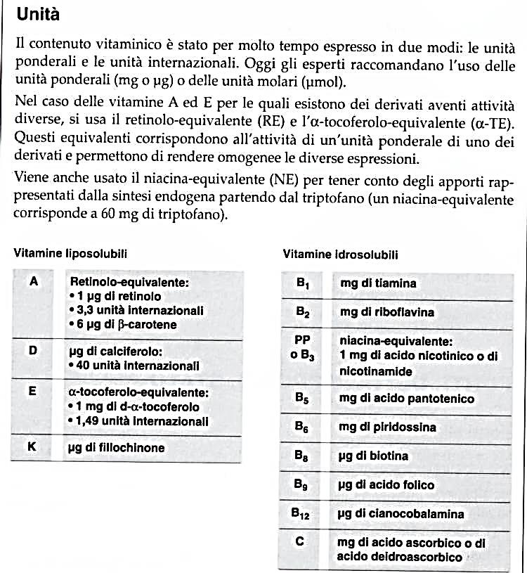
Vitamine

Slide 5
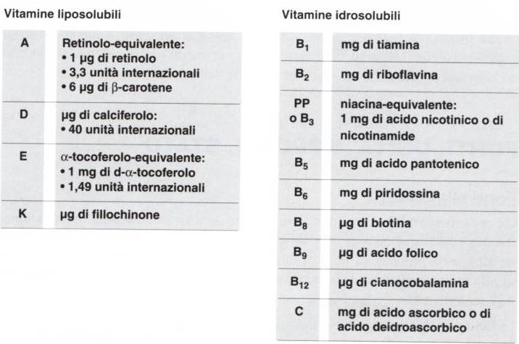
Vitamine

Slide 6
Vitamina A
componente determinante del sistema immunitario,
è stata la prima vitamina liposolubile ad essere riconosciuta; alcuni carotenidetti provitamina A possono essere convertiti in vitamina A
cristallo liposolubile di colore giallo, è un alcol a lunga catena detta anche retinolo (A₁)
esiste anche la forma aldeidica detta retinaldeide o retinale che agisce soprattutto sulla vista e sulla riproduzione, e la forma acida, detta acido retinoico importante in altre funzioni dell’organismo, come la crescita e la differenziazione cellulare

Slide 7
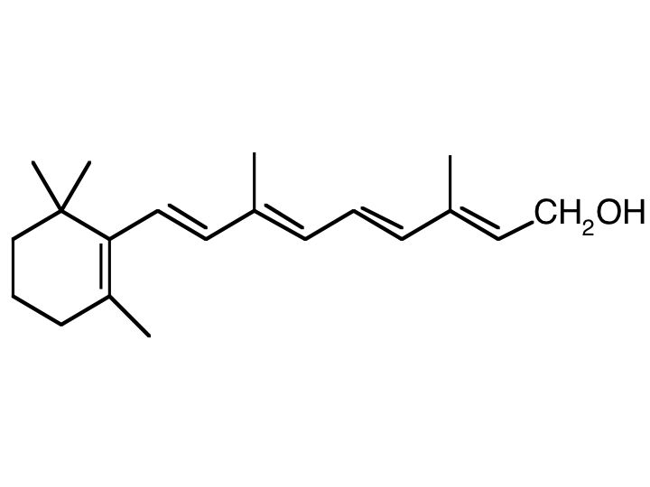
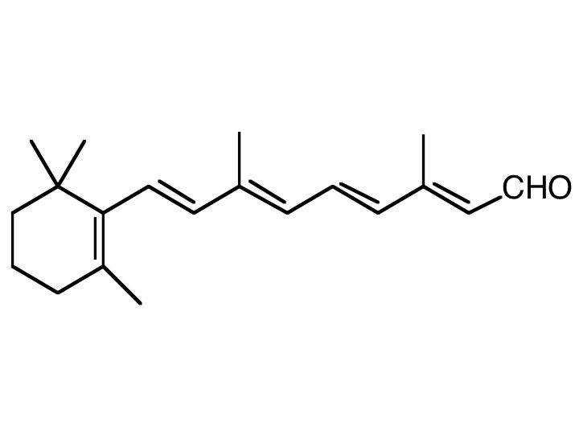
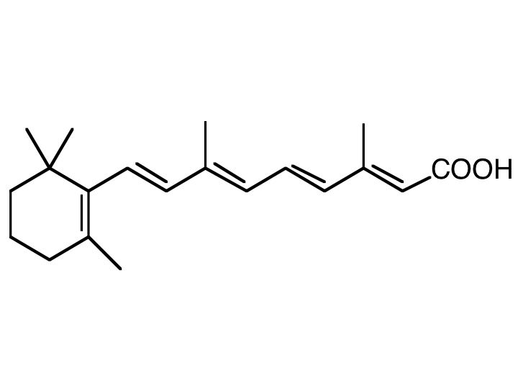
Vitamina A
Retinolo
Retinale
Acido retinoico

Slide 8

Carotenoidi
E’ il gruppo di pigmenti (dal rosso al giallo) più diffuso in natura, liposolubili, sono oltre 600 dei quali 30-50 sembrano avere attività simile alla vitamina A
Si trovano in alimenti di origine vegetale (carota, albicocca, melone, mango, etc.) e di origine animale (salmone e altri pesci, tuorlo d’uovo, crostacei, latte, pollame.
I caroteni possono essere immagazzinati nella cute, nel tessuto adiposo, in diversi organi (fegato, surrenali, testicoli, ovaie). Il più attivo è il beta-carotene

Slide 9
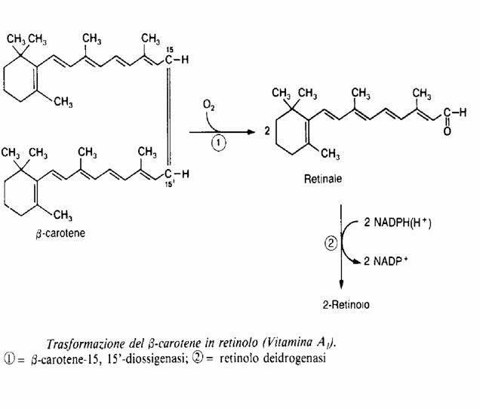
I caroteni sono trasformati in vitamina nella mucosa intestinale

Slide 10
Vitamina A
Fonti alimentari (μg/100g)
Olio di fegato 18.000 tonno 450
Fegato suino 16.500 gorgonzola 335
Fegato bovino 16.500 mascarpone 330
Agnello 7.500 caciocavallo 294
anguille 1.000 provolone 293
burro 730 gruviera 283
Tuorlo d’uovo 607 Uovo intero 211
caviale 560 Latte intero 36

Slide 11
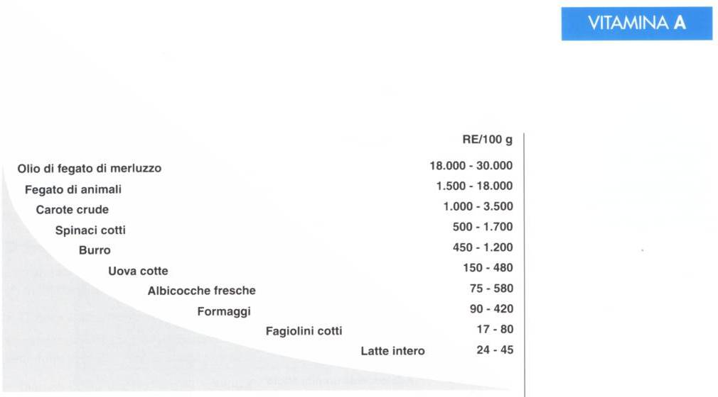
Vitamina A

Slide 12
β-carotene
Fonti alimentari (μg/100g)
Pomodoro 15.000 albicocche 2.100
carote 6.900 cicoria 1.600
prezzemolo 5.600 bietole 1.580
peperoncino 4.900 cachi 1.400
Zucca gialla 3.600 lattuga 1.350
spinaci 2.910 Peperoni 830

Slide 13
Vitamina A
La Vitamina A ed i caroteni sono stabili nel corso di trattamenti termici moderati, ma vengono distrutti a temperature elevate ed in presenza di ossigeno.
La Vitamina A è facilmente ossidabile dai perossidi degli acidi grassi. Gli antiossidanti ( e segnatamente i tocoferoli) proteggono la Vitamina A dall’ossidazione.

Slide 14
Vitamina D
Evidenze relative alla diffusione del rachitismo in rapporto alla mancanza di luce solare erano già note alla fine del XIX secolo. Mellanby, per primo dimostrò, che il rachitismo è una malattia nutrizionale che ‘risponde’ alla vitamina liposolubile presente nell’olio di fegato di merluzzo.
I risultati conclusivi di uno studio effettuato da Dalyell e Chick mostrarono che il rachitismo dei bambini e il rachitismo ritardato negli adulti, simultaneamente con i casi di osteomalacia, potevano essere superati con l’aggiunta alla dieta di olio di fegato di merluzzo.

Slide 15
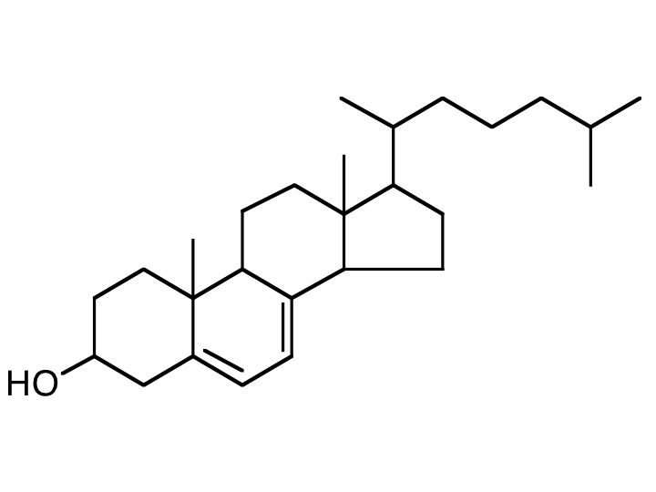
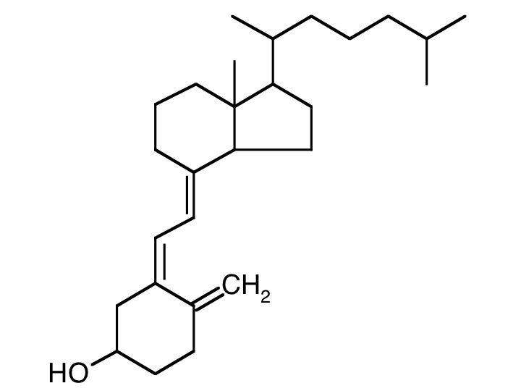
Vitamina D
Esistono due vitamine D : D₂ e D_{3.} La prima è unicamente ESOGENA, mentre la seconda è anche ENDOGENA poichè il nostro organismo la produce per effetto della luce solare sulla pelle;
è sia una vitamina che un ormone
7-deidrocolesterolo
colecalciferolo

Slide 16
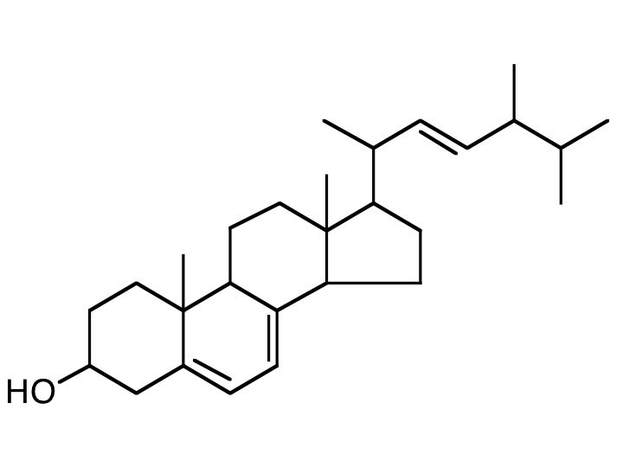
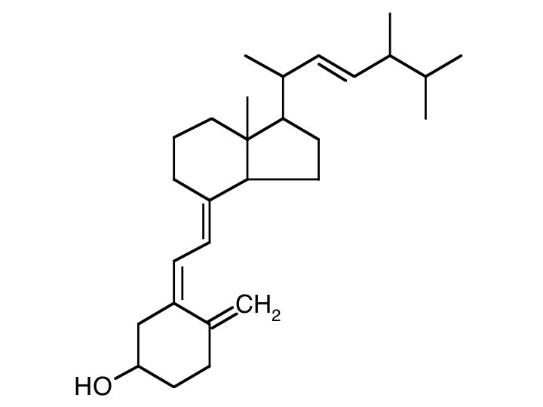
Vitamina D
Ergosterolo
Ergocalciferolo

Slide 17
Vitamina D
La vitamina D è sempre molto stabile durante i trattamenti tecnologici. L ‘irradiazione UV porta alla trasformazione delle provitamine vegetali in D₂
La vitamina D promuove l’assorbimento del calcio e del fosforo
Nell’intestino tenue superiore la vitamina D induce la sintesi a livello delle cellule epiteliali di una proteina specifica in grado di legare il calcio (CaBP, Calcium Binding-Protein).

Slide 18
Vitamina D
Tra tutte le vitamine, la D è quella potenzialmente più tossica e un eccessivo dosaggio può determinare:
aumento della concentrazione di calcio nel sangue
ipertensione
deposizione di calcio negli organi interni
calcoli renali, arteriosclerosi, cardiopatie

Slide 19
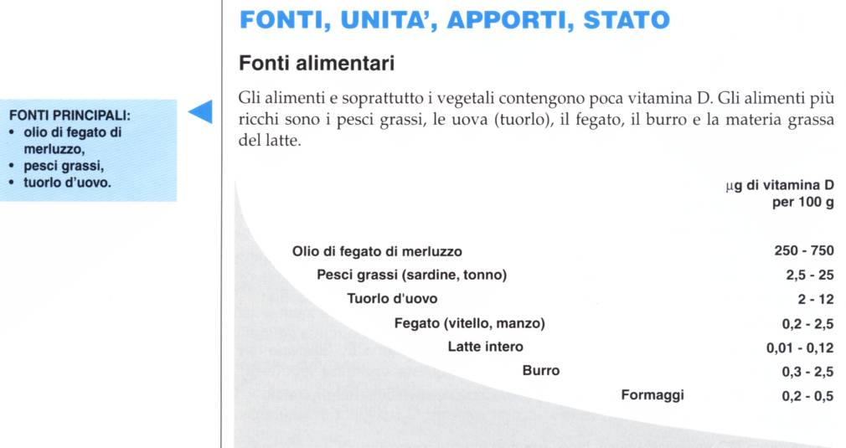
Vitamina D

Slide 20
Vitamina E
Il termine vitamina E è usato per descrivere genericamente tutti i derivati del tocolo e del tocotrienolo che presentano attività biologica
Compongono questa vitamina i TOCOFEROLI ed i TOCOTRIENOLI

Slide 21
Vitamina E
La forma più attiva è l’(+)-α-tocoferolo
Le migliori fonti alimentari sono:
oli vegetali poliinsaturi, semi, nocciole, noci, cereali integrali, asparagi, avocado, frutti di bosco, vegetali a foglia verde, pomodori
la cottura e i trattamenti tecnologici a cui vengono sottoposti gli alimenti ne riducono notevolmente il contenuto.
È presente anche in alcune fonti alimentari di origine animale, come fegato, uova e latticini.
↓Nell’organismo si trova nella frazione lipidica delle membrane cellulari e agisce da antiossidante proteggendo da sostanze tossiche quali: metalli pesanti, solventi organici, farmaci, radiazioni, radicali liberi
↓È fondamentale per il buon funzionamento del sistema nervoso e di quello immunitario
L’olio d’oliva extra vergine è l’alimento ideale per il rapporto tra il contenuto % di vitamina E ed acidi grassi poliinsaturi

Slide 22
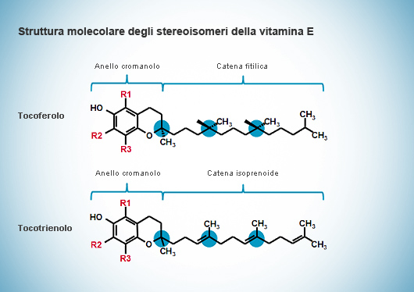
Vitamina E

Slide 23
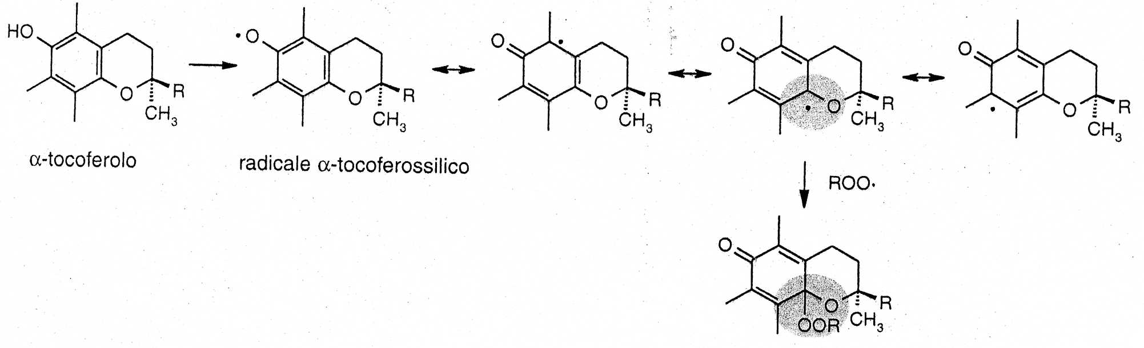
Vitamina E
Meccanismo d’azione
da Cabras, Martelli, Chimica degli alimenti, Piccin ed.

Slide 24
Vitamina E
Contenuto in Vitamina E (mg/100g)
Olio di germe di grano 136,7 caviale 7,0
Olio di girasole 49,2 anguille 5,6
Nocciole 25,0 pomodoro 5,4
Olio di oliva ev 21,4 uovo 3,1
Olio di mais 17,2 burro 2,0
Arachidi 10,1 grana 0,9

Slide 25
Vitamina K
Questa vitamina fu scoperta a seguito di esperimenti su animali dove furono identificate le sue proprietà antiemorragiche.
Ne esistono due forme :
K₁ naturale ottenuta dalle piante (fillochinone)
K₂ prodotta dai batteri intestinali (menachinone)

Slide 26
Vitamina K

Slide 27
Vitamina K
La vitamina K oltre che avere un ruolo importante nella sintesi della protrombina e dei fattori coagulanti del sangue, consente la conversione di una proteina ossea non collagene dalla forma inattiva a quella attiva consentendole di unirsi al calcio e di fissarlo al tessuto osseo.
anticoagulanti (acido acetilsalicilico) e antibiotici che distruggono la flora batterica intestinale possono provocare malattie emorragiche

Slide 28
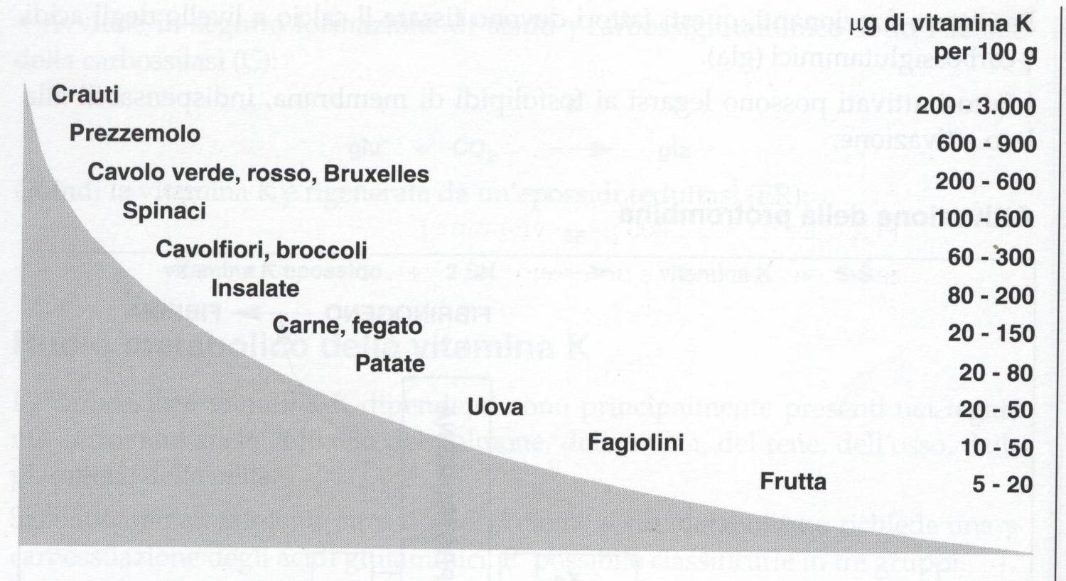
Vitamina K
Contenuto in alcuni alimenti

Slide 29
Vitamina B₁ (Tiamina)
la tiamina è coinvolta nel metabolismo energetico assieme alle altre vitamine del gruppo B; la conversione nella forma attiva è garantita dalla presenza del magnesio
Viene trasformata nell’estere dell’acido pirofosforico (H₃P₂O₅) nell’intestino tenue
La TPP funziona da coenzima della piruvato deidrogenasi

Slide 30
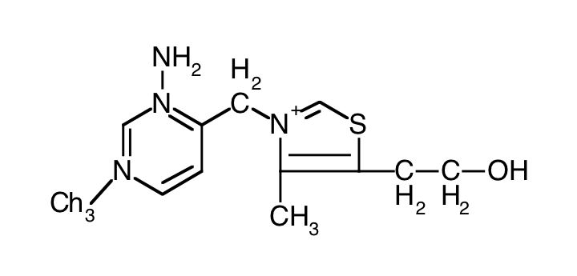
Vitamina B₁
La tiamina consta di un anello pirimidinico e di uno tiazolico legati da un ponte metilenico

Slide 31
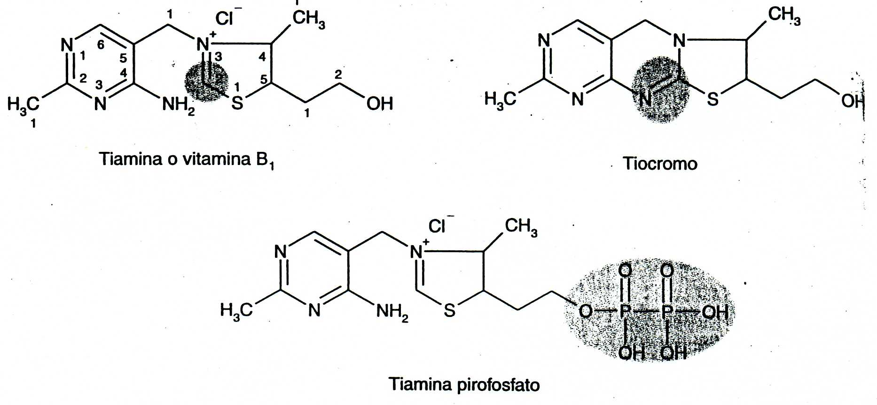
Vitamina B₁
da Cabras, Martelli, Chimica degli Alimenti, Piccin

Slide 32
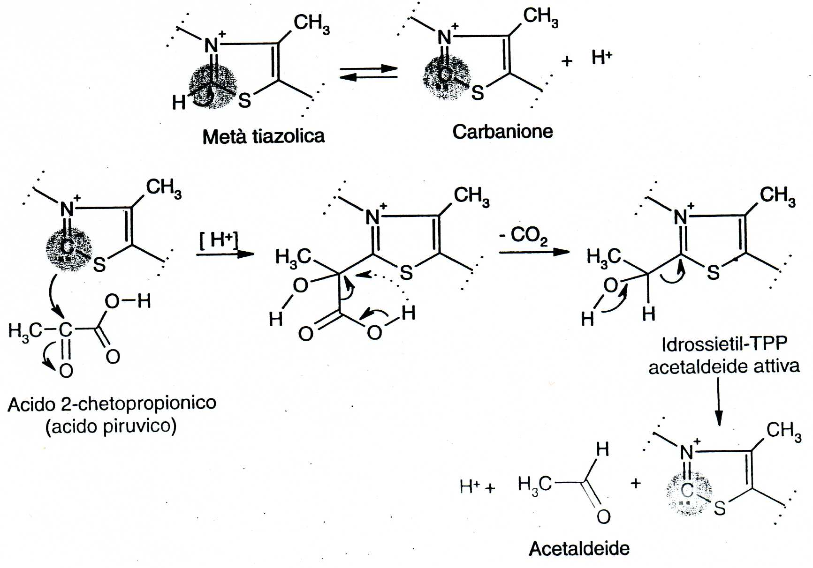
Vitamina B₁
da Cabras. Martelli, Chimica degli alimenti, Piccin

Slide 33
Vitamina B₁
Patologie da carenza:
confusione mentale, deperimento muscolare, ipotensione arteriosa, disturbi della deambulazione, cardiopatie, stipsi
La sindrome da deficit è nota come beri beri

Slide 34
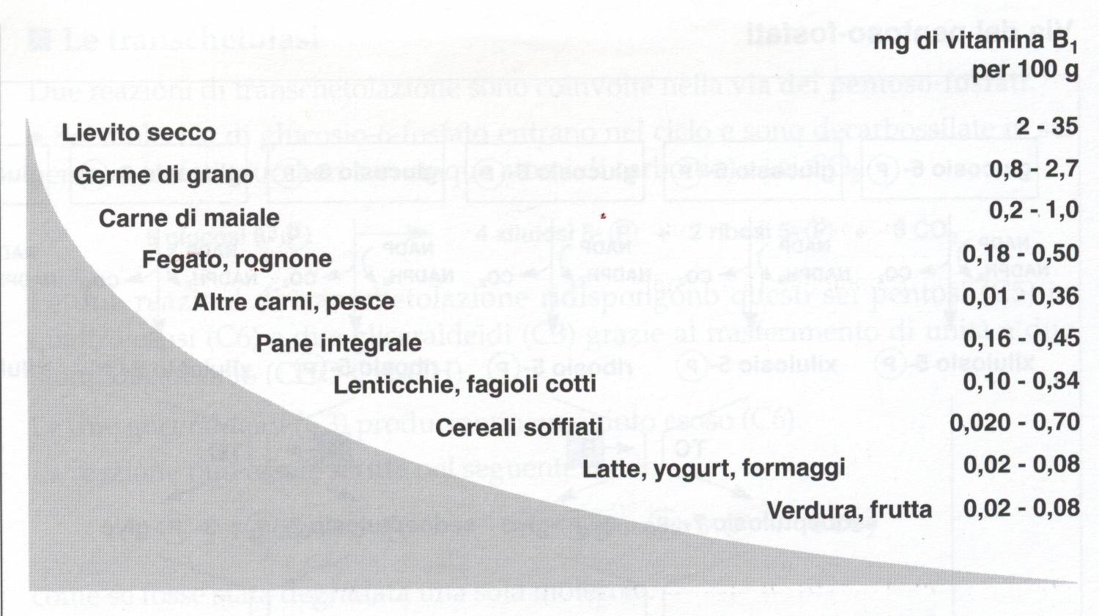
Vitamina B₁
Contenuto in alcuni alimenti

Slide 35
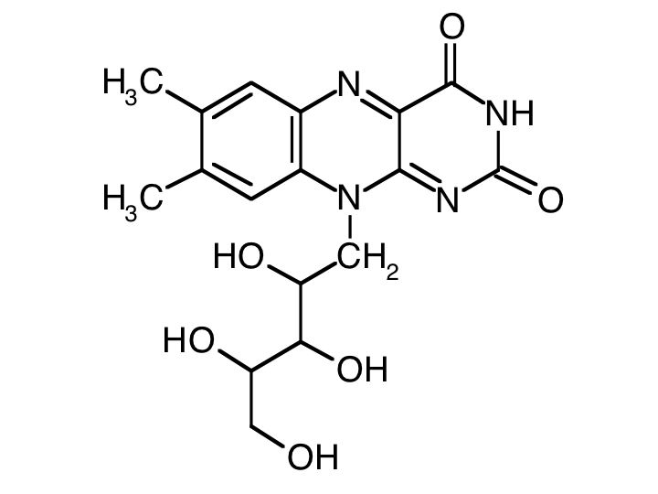
Vitamina B₂ riboflavina
Pigmento giallo-verde è parte integrante del Flavin mono nucleotide (FMN) e del Flavin adenin dinucleotide (FAD) IMPORTANTI ENZIMI DEL METABOLISMO ENERGETICO

Slide 36
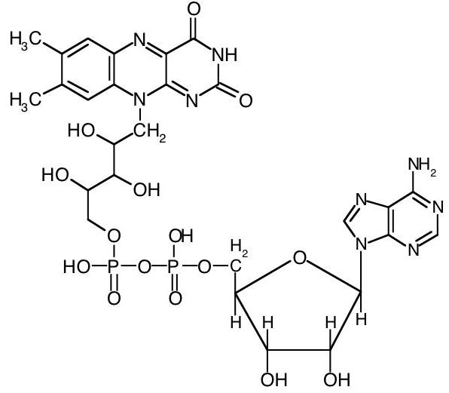
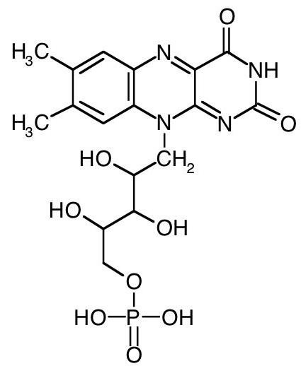
Vitamina B₂
Struttura del FAD
Struttura del FMN

Slide 37
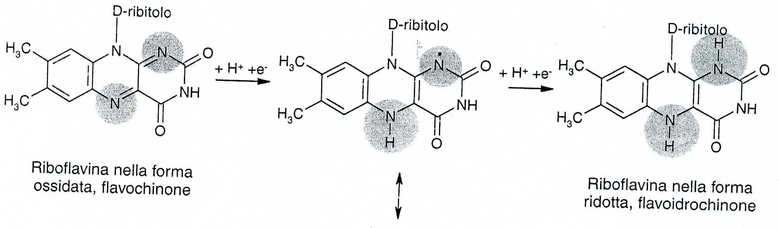
Vitamina B₂
Meccanismo d’azione
da Cabras, Martelli, Chimica degli alimenti, Piccin ed.

Slide 38
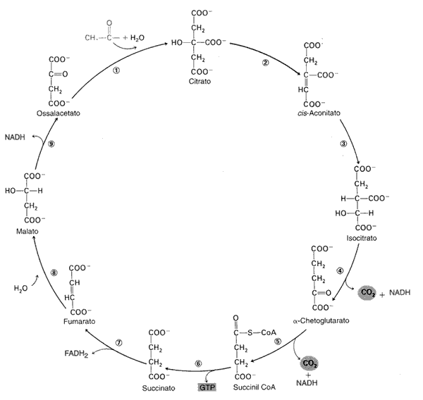

Slide 39
Vitamina B₂
FONTI ALIMENTARI
animali: fegato (epatoflavina), latte (lattoflavina), reni, cuore, uovo (ovoflavina)
vegetali: mandorle, funghi, cereali integrali, soia, vegetali a foglia verde
SINTOMI DA CARENZA
lingua infiammata, disturbi visivi, fessurazioni delle labbra e degli angoli della bocca, bruciori e prurito a carico delle mucose

Slide 40
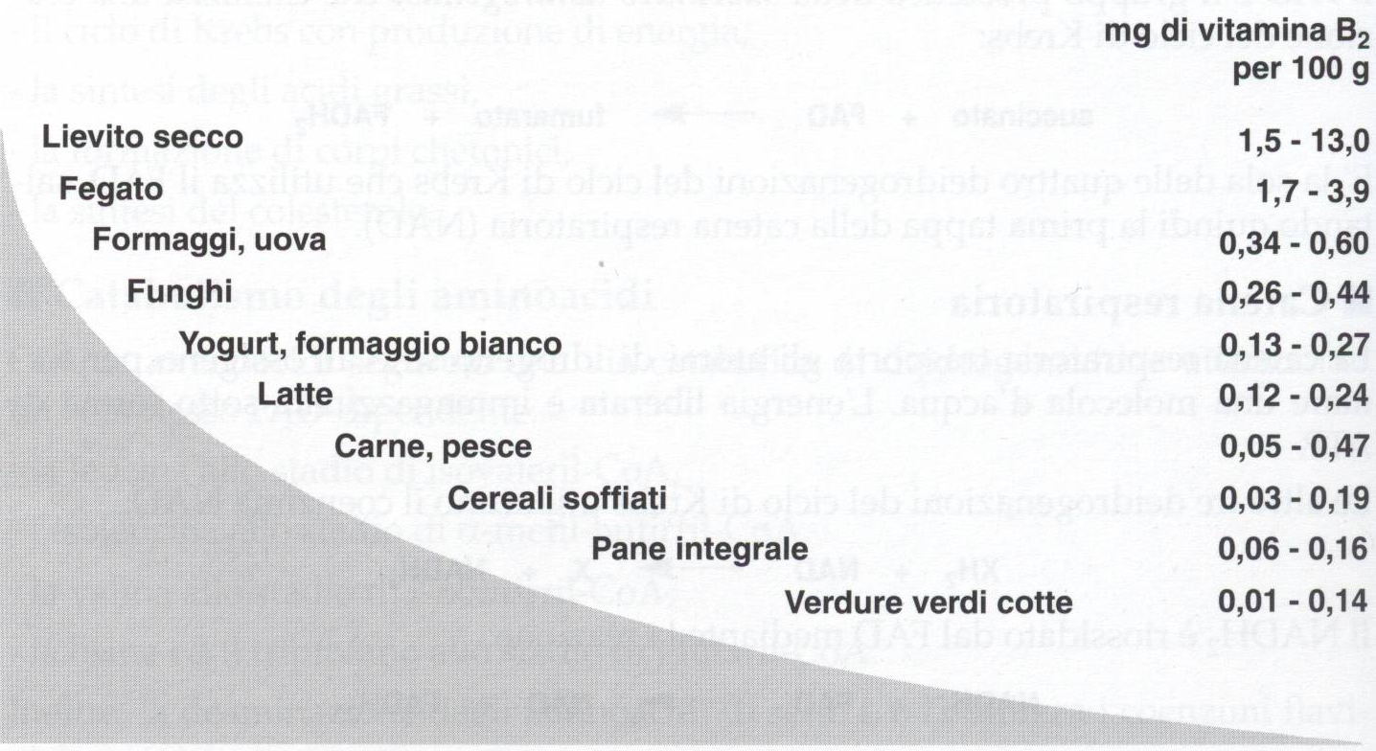
Vitamina B₂
Contenuto in alcuni alimenti

Slide 41
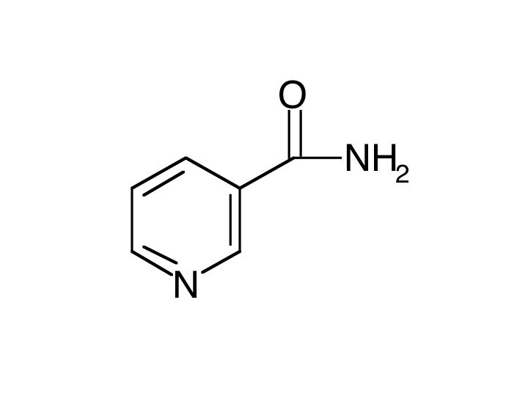
NIACINA (B₃) alias VITAMINA PP
(Pellagra Preventive Factor)
il triptofano è il suo precursore
Componente dei coenzimi NAD e NADP
↓ Coinvolti nei processi ossidoriduttivi,
↓ Coinvolti nella produzione di energia,
↓ nel metabolismo dei grassi, del colesterolo, dei carboidrati
↓ nella sintesi di molti componenti dell’organismo, compresi gli ormoni sessuali e surrenali

Slide 42
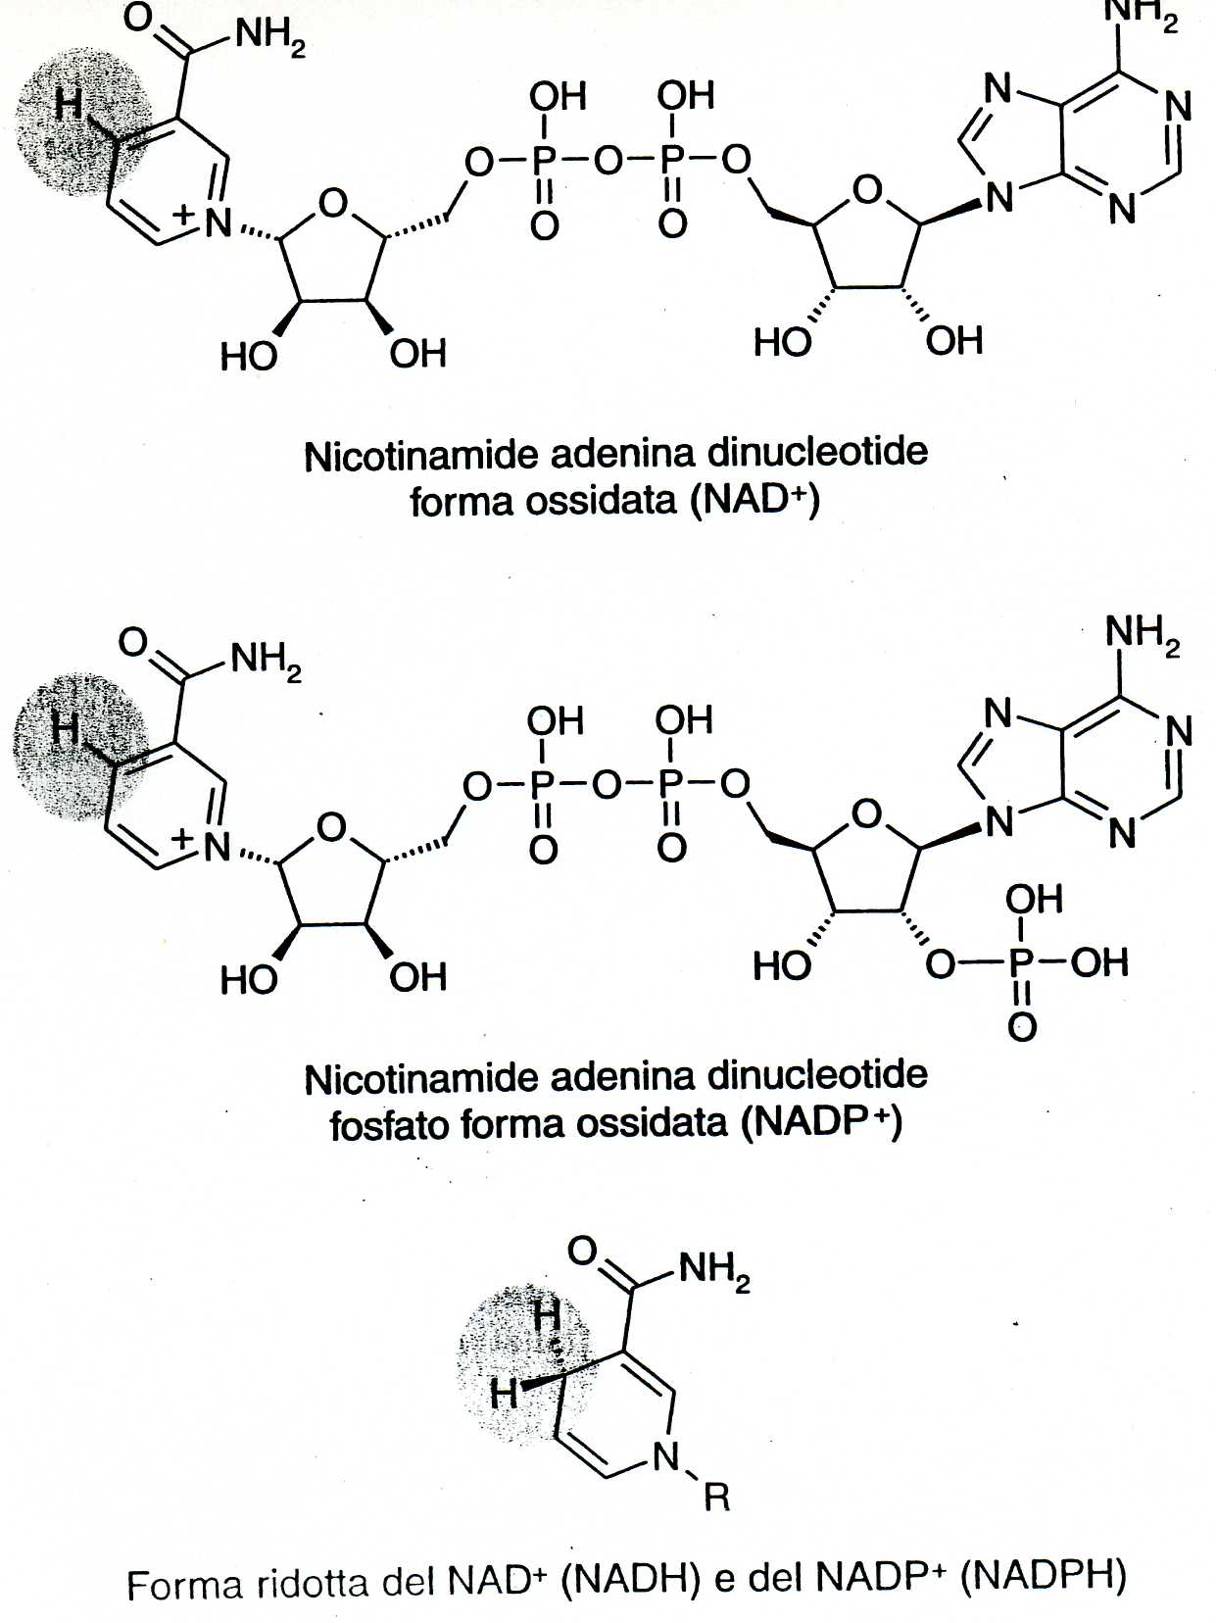
da Cabras, Martelli, Chimica degli alimenti, Piccin

Slide 43
Vitamina B₃
FONTI ALIMENTARI di vitamina PP preformata
animali (ricchi): fegato e altri organi, uova, pesce, latte, carne
vegetali (poveri): arachidi, cereali integrali, lievito di birra
PATOLOGIE DA CARENZA (cosidette 3D)
dermatite (la pelle si screpola e si desquama), diarrea (alterazioni del rivestimento mucoso del tratto gastrointestinale),
demenza (compromissione delle funzioni intellettive)

Slide 44
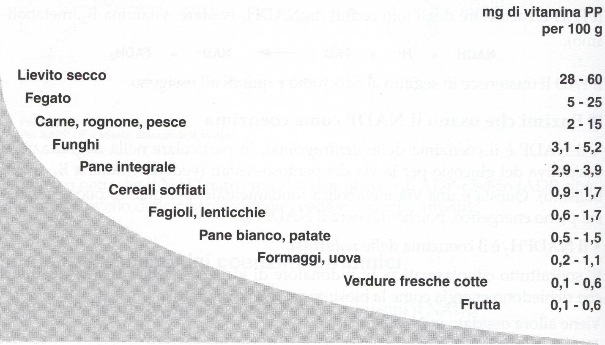
Vitamina B₃
Contenuto in alcuni alimenti

Slide 45
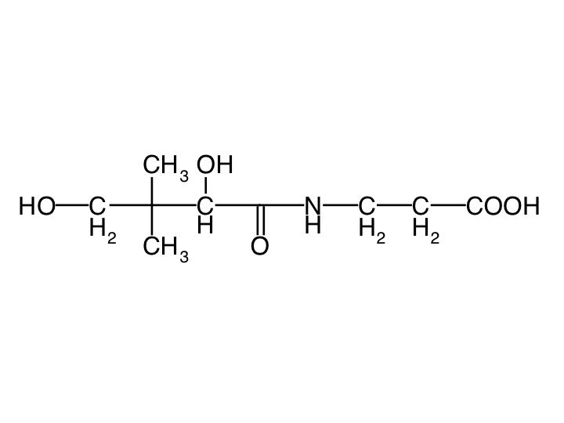
Vitamina B₅ (acido pantotenico)
Utilizzato nella sintesi del CoA (ne fa parte strutturalmente) fondamentale
nell’utilizzazione dei grassi e dei carboidrati, nella sintesi degli ormoni surrenalici e
nella maturazione dei globuli rossi

Slide 46
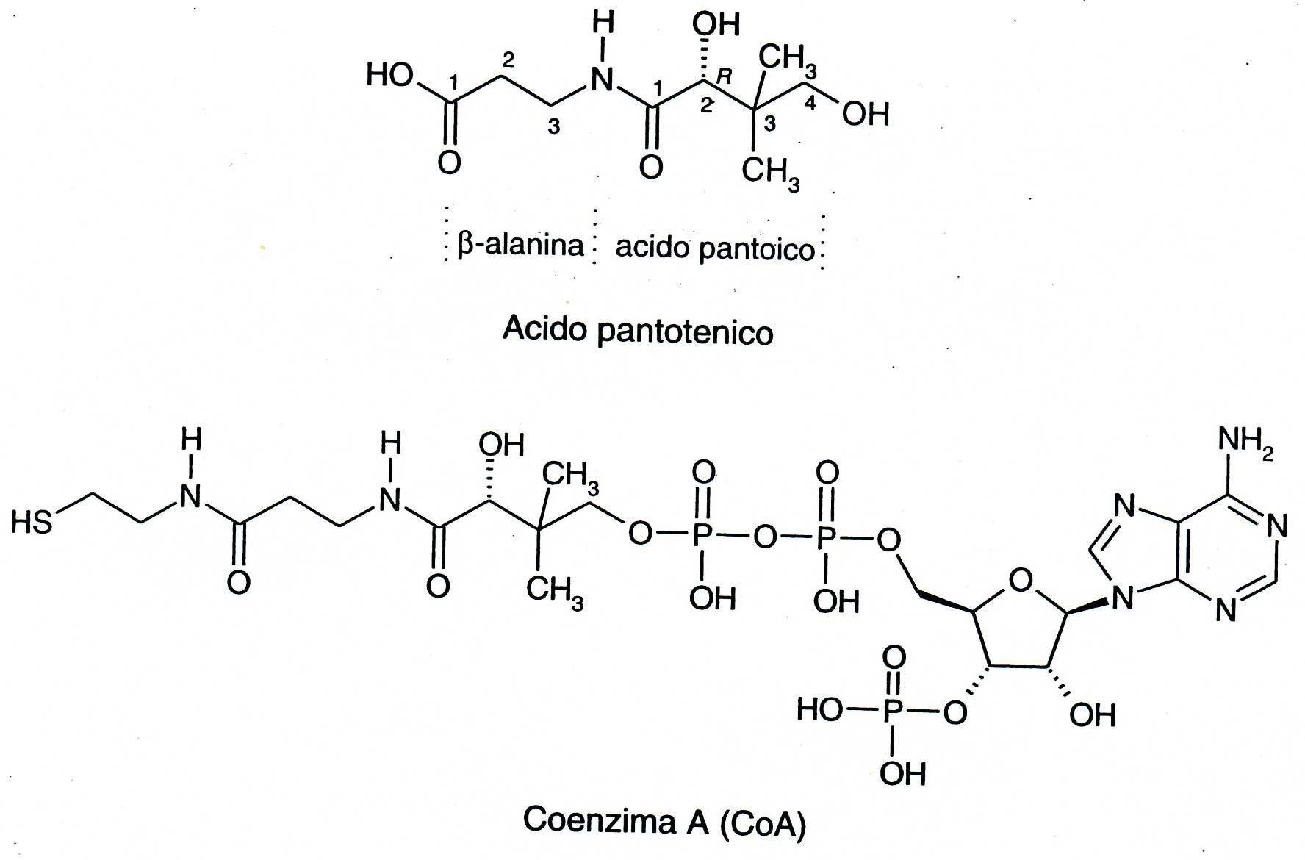
da Cabras, Martelli, Chimica degli alimenti, Piccin

Slide 47
Vitamina B₅
presente in un gran numero di alimenti , soprattutto:
fegato, rene, carni, pesce, pollame,
cereali integrali, legumi, patate dolci, broccoli, cavolfiori, arance, fragole
E’ stabile alla cottura, purché il pH sia compreso fra 5 e 7. A valori inferiori a 5 o superiori a 7, l’acido pantotenico si degrada velocemente
primi sintomi di carenza:
affaticamento e stanchezza

Slide 48
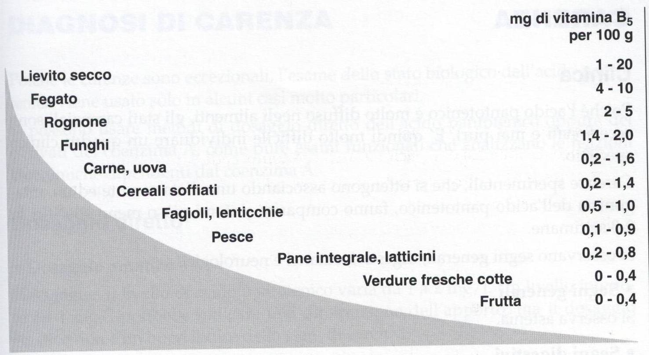
Vitamina B₅
Contenuto in alcuni alimenti

Slide 49
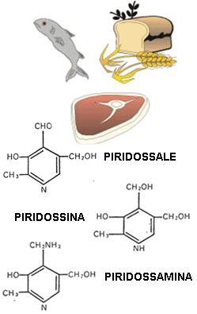
Vitamina B₆
Il suo nome generico è correlato alla sua struttura chimica, infatti consta di un anello piridinico possiede un ossidrile alcolico ed è una vitamina.
Le forme attive sono 3 piridossina (alcol), piridossale (aldeide), piridossammina (ammina)

Slide 50
Vitamina B₆
Garantisce il funzionamento di oltre 60 enzimi
ha un ruolo vitale
nella moltiplicazione cellulare
per il sistema immunitario
Partecipa alla sintesi
delle proteine
dei componenti strutturali dell’organismo
dei neurotrasmettitori
delle prostaglandine
maturazione dei globuli rossi
Sintomi di carenza: depressione, convulsioni, anemia, labbra e lingua screpolate, seborrea, eczema

Slide 51
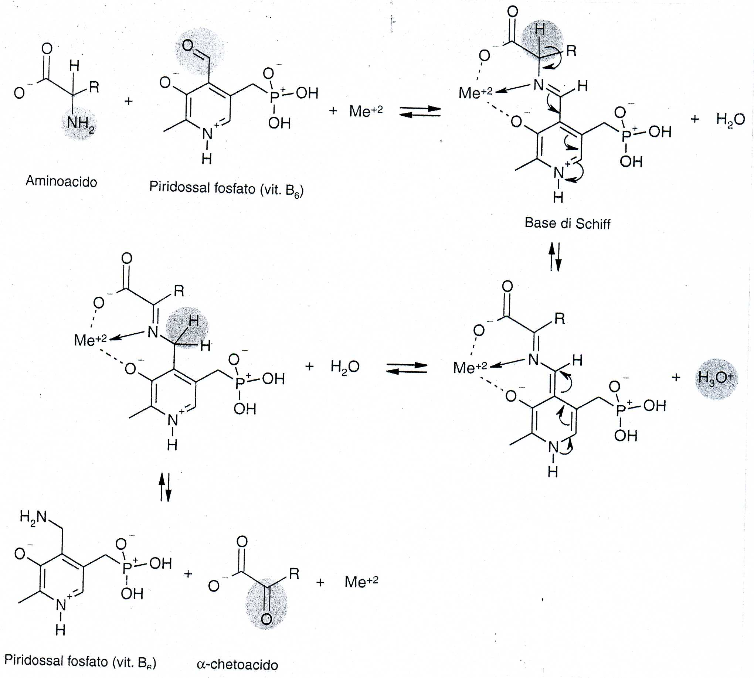
Meccanismo d’azione
da Cabras, Martelli, Chimica degli alimenti, Piccin ed.

Slide 52
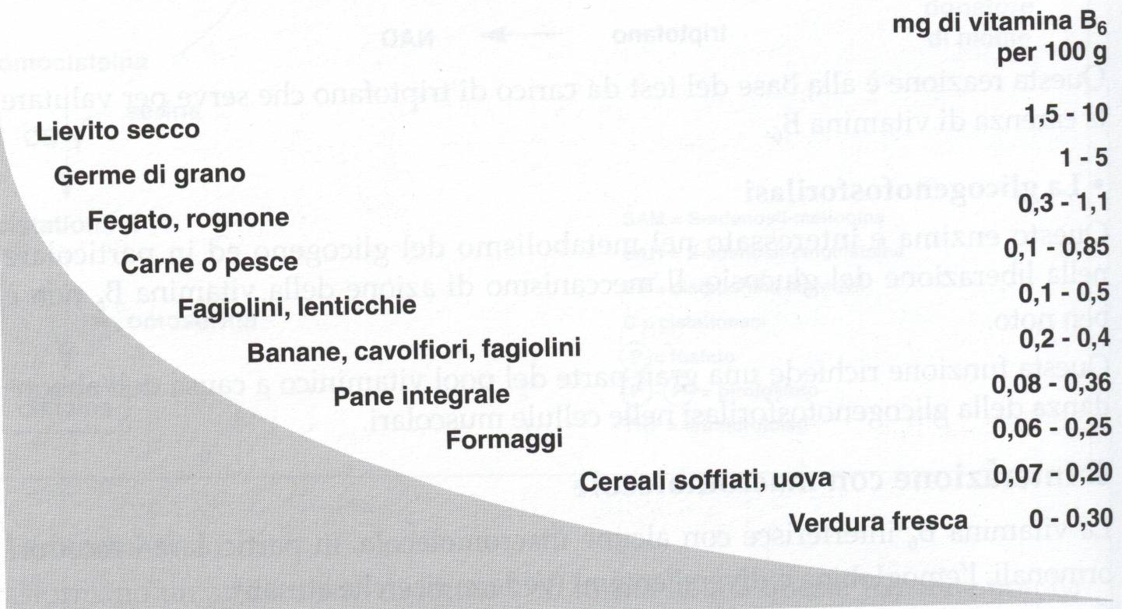
Vitamina B₆
Contenuto in alcuni alimenti

Slide 53
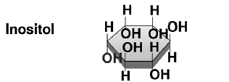
INOSITOLO
Vitamina non essenziale “ufficiosa” del gruppo B (B₇)
(liberata dalla flora intestinale)
favorisce la mobilizzazione dei grassi dal fegato; è anche necessario per garantire una corretta funzione nervosa, cerebrale, muscolare
FONTI ALIMENTARI
Nei vegetali:principale componente delle FIBRE (inositolesafosfato) agrumi, cereali integrali, frutta secca, semi, legumi
ALIMENTI DI ORIGINE ANIMALE: MIOINOSITOLO

Slide 54
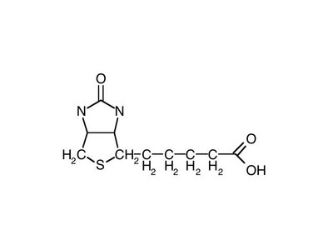
BIOTINA o VITAMINA B₈
alias Vitamina H
Partecipa: al metabolismo degli acidi grassi,
del glucosio, degli aminoacidi
alla crescita e alla replicazione cellulare

Slide 55
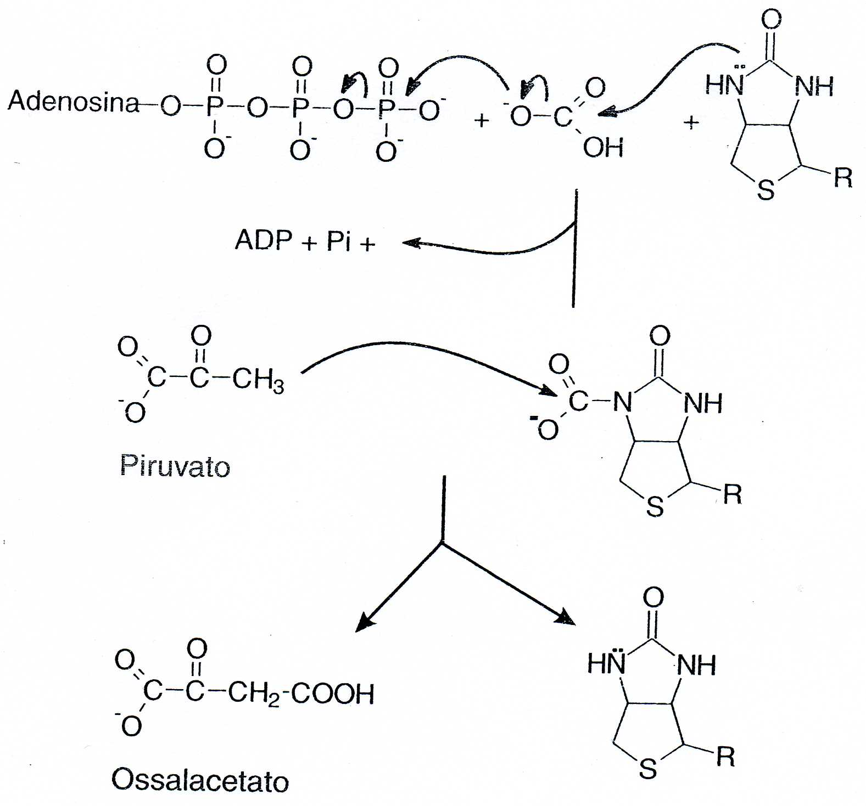
da Cabras, Martelli, Chimica degli alimenti, Piccin

Slide 56
Vitamina B₈
Acetil-CoA carbossilasi --- malonil-CoA
Piruvato carbossilasi --- ossalacetato
Metilcrotonil-CoA carbossilasi --- catabolismo leucina
Propionil-CoA carbossilasi --- metilmalonil-CoA (isomerizza a succinil-CoA)

Slide 57
Vitamina B₈
Il suo primo nome (vitamina H) deriva dalla parola tedesca HAUT = pelle, perché sui topi da esperimento dimostrò un’ attività protettrice della pelle
Fonti alimentari
lievito di birra, cavoli, funghi, legumi, cioccolato, carne, tuorlo, cereali, mandorle, arachidi
Prodotta anche dalla flora intestinale
        Inattivata dall’ avidina (glicoproteina termolabile), fattore antinutrizionale contenuto nell’albume

Slide 58
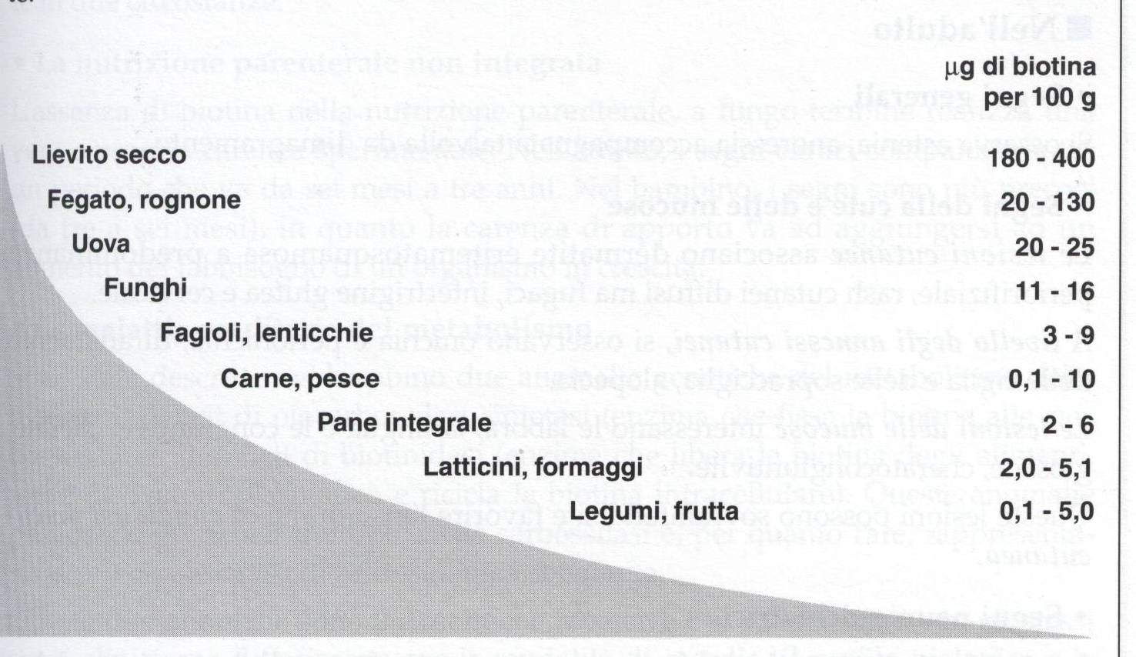
Vitamina B₈
Contenuto in alcuni alimenti

Slide 59
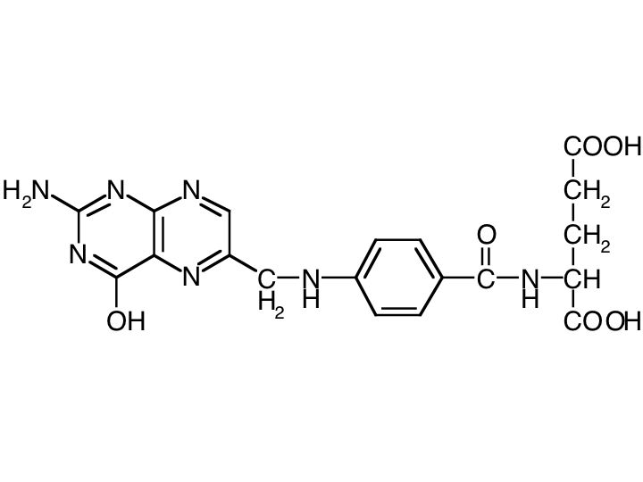
Vitamina B₉ (acido folico)
È essenziale nella sintesi del DNA e dei neurotrasmettitori cerebrali
con la vitamina B₁₂ agisce da donatore di metili
In gravidanza è indispensabile per un corretto sviluppo del feto.

Slide 60
Vitamina B₉
Fonti alimentari : cavolo, spinaci, bietola, asparagi, broccoli, arance, radici, cereali integrali
fotodegradabile e termolabile
la carenza compromette tutte le cellule soprattutto quelle a rapida proliferazione come i globuli rossi, apparato gastrointestinale, genitale

Slide 61
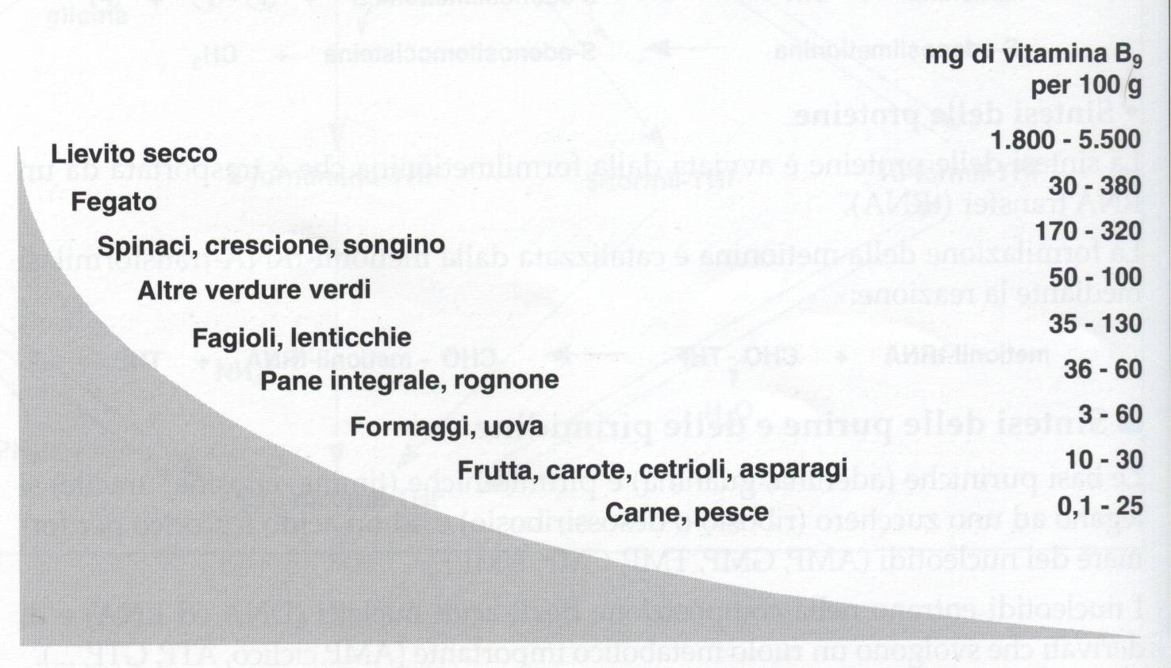
Vitamina B₉

Slide 62
Vitamina B₁₂
Fattore nutrizionale epatico in grado di prevenire l’anemia perniciosa
Fondamentale per la maturazione dei globuli rossi
È essenziale nella sintesi del DNA e dei neurotrasmettitori cerebrali
con l’acido folico agisce da donatore di metili
prodotta da microrganismi non da piante ed animali
Esclusive fonti alimentari animali: fegato, rene, pesci, latte, carne

Slide 63
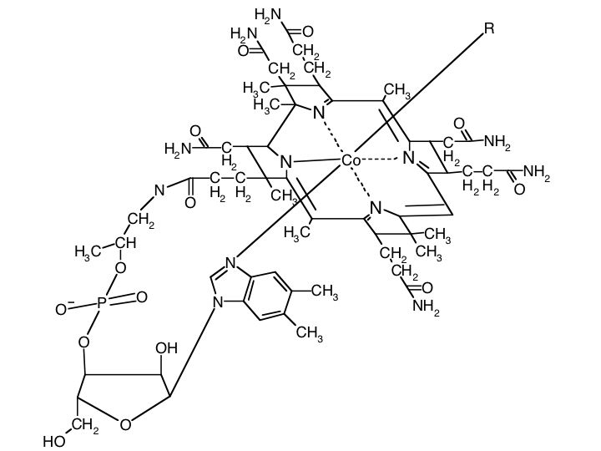
Vitamina B₁₂
Consta di un sistema tetrapirrolico con al centro il cobalto detto anello corrinico

Slide 64
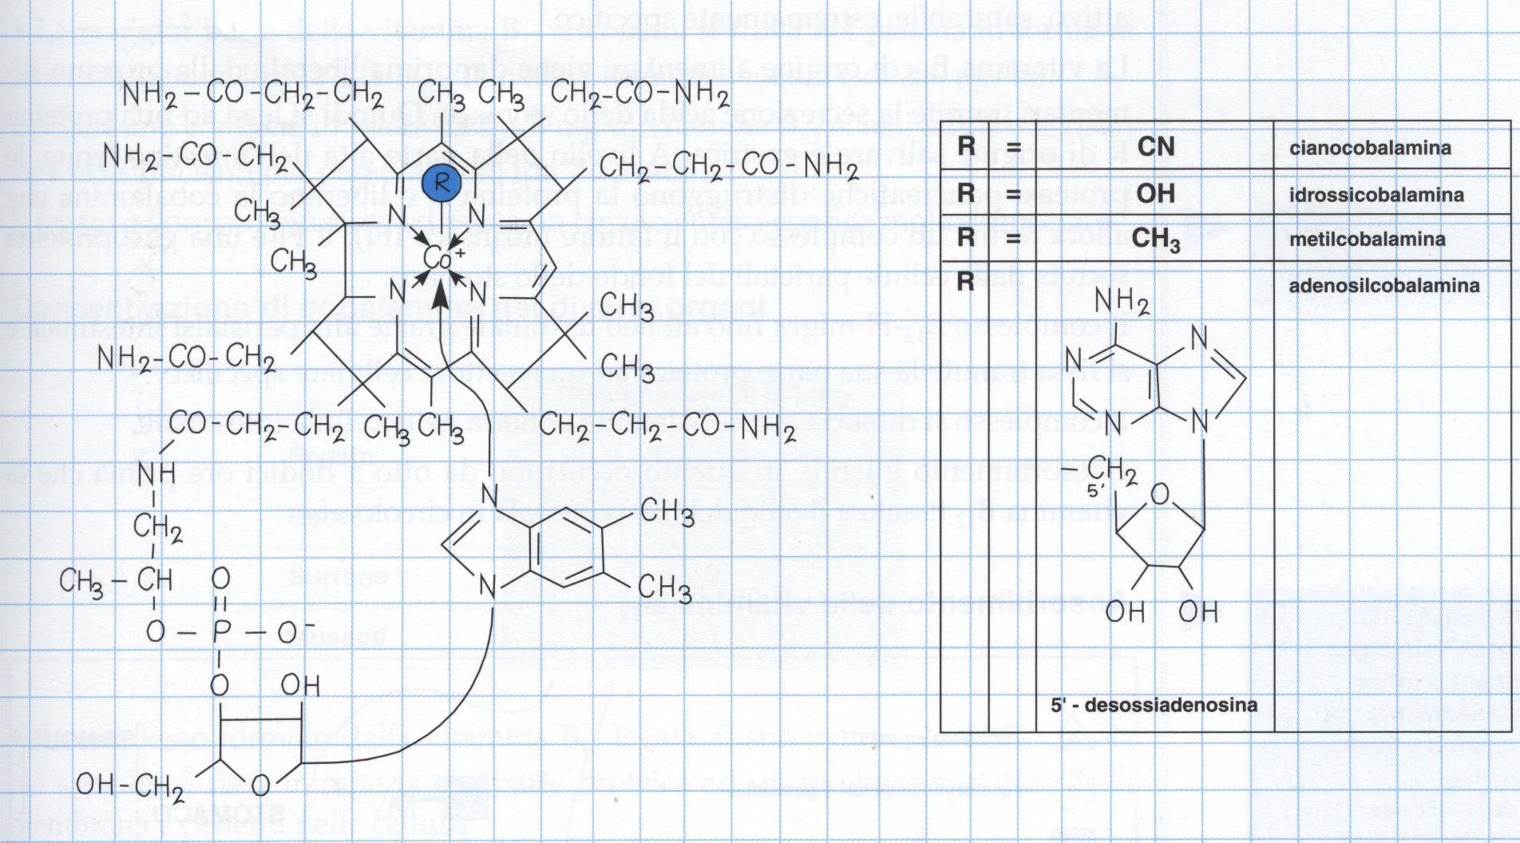
Vitamina B₁₂

Slide 65
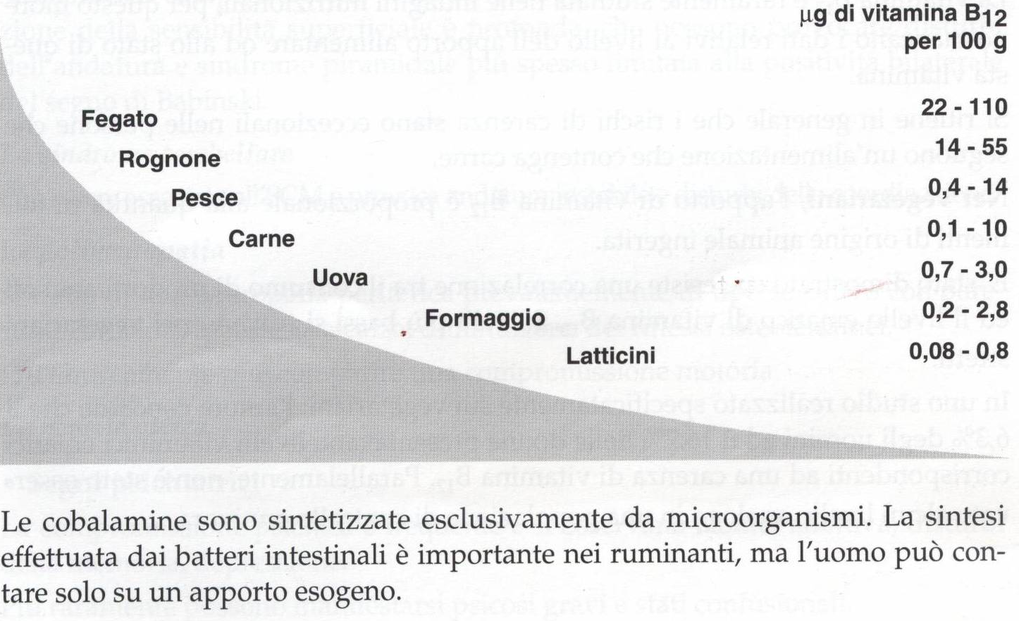
Vitamina B₁₂

Slide 66
Vitamina C
Fondamentale per la sintesi del collagene, la più importante proteina dell’organismo (tessuto connettivo, cartilagine, tendini, ecc.)
insieme a :
Vitamina E
carotenoidi (liposolubili),
glutatione perossidasi,
superossido dismutasi
funge da antiossidante nei compartimenti liquidi
dell’organismo,dentro e fuori dalle cellule.
Il deficit provoca lo scorbuto: gengive sanguinanti, ecchimosi, rallentata cicatrizzazione, nevrosi, depressione

Slide 67
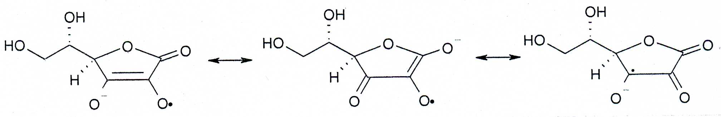
Vitamina C
Meccanismo d’azione
da Cabras, Martelli, Chimica degli alimenti, Piccin ed.

Slide 68
Vitamina C
alimenti vegetali, che lo contengono (freschi): agrumi, peperoni, kiwi, broccoli, patate, cavolini di bruxelles
alimenti animali, che lo contengono: fegato, rene, latte
è assente in: uova, formaggi, pesce, cereali
la cottura e l’esposizione all’aria impoveriscono notevolmente gli alimenti

Slide 69
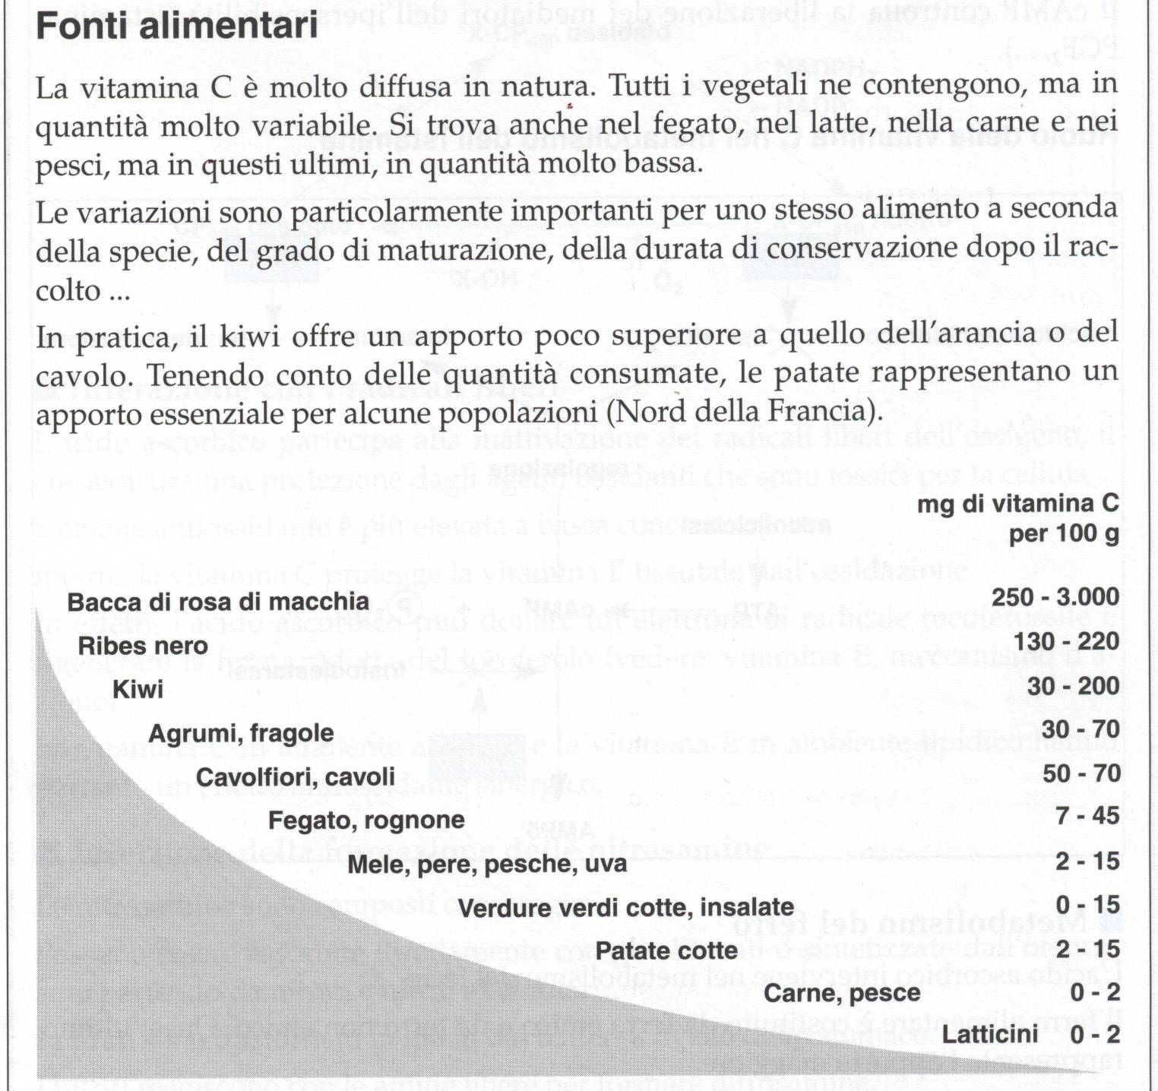
Vitamina C

Slide 70
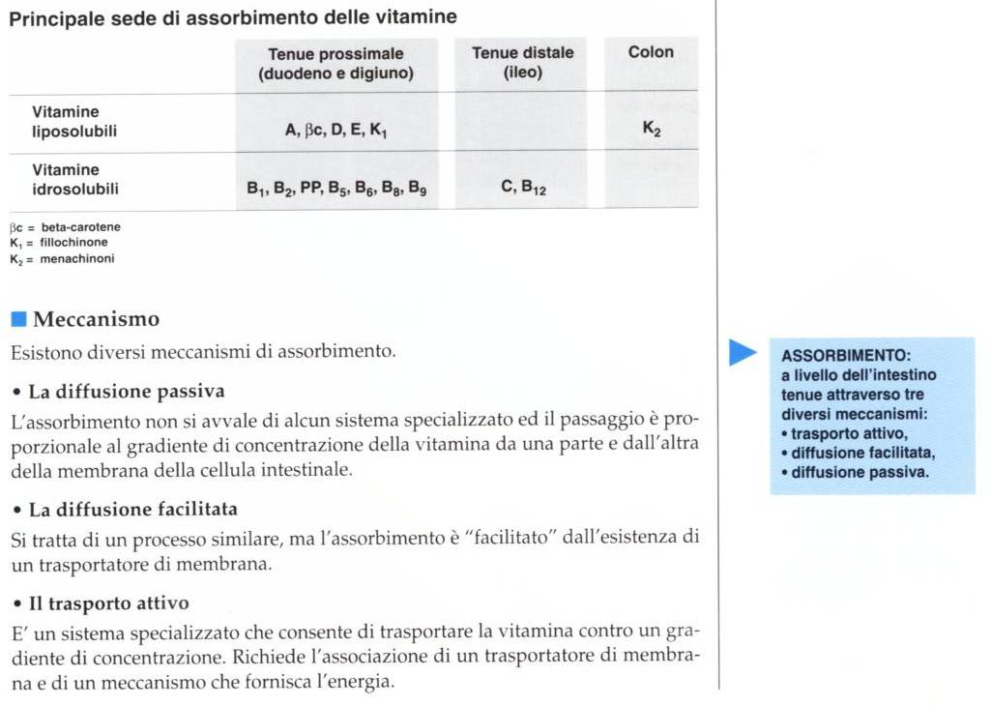
VITAMINE

Slide 71
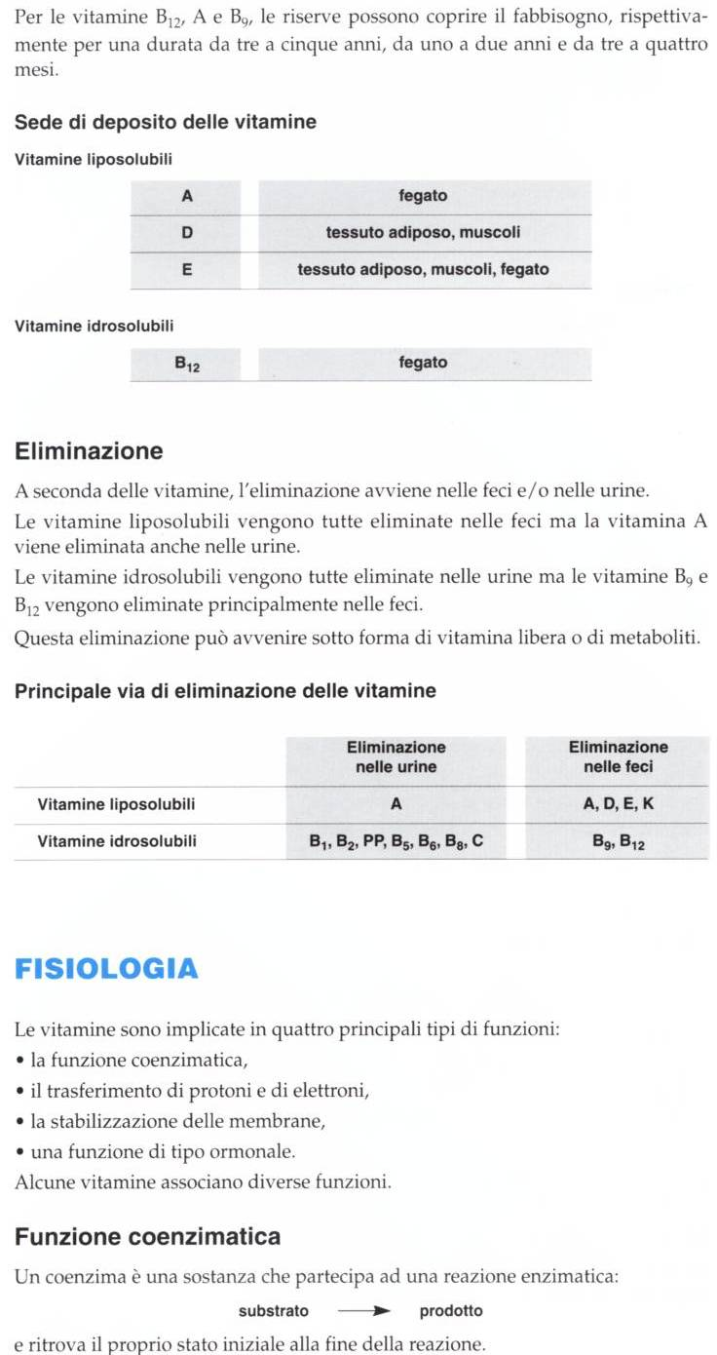
VITAMINE

Slide 72
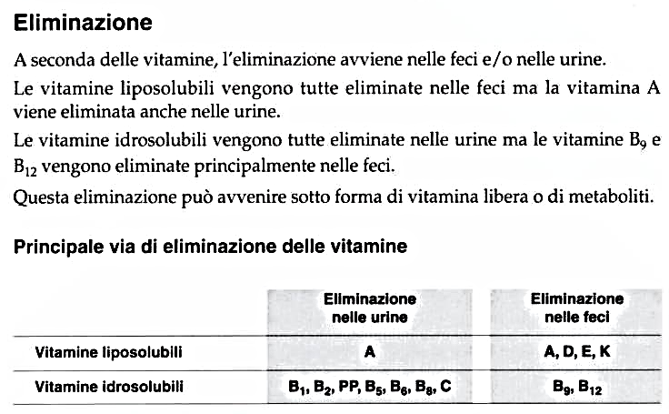
VITAMINE

